Slide 1
Görüntü İşleme Şerit Takip Sistemi
Mert musabeşeoğlu – 193405048
Taha özmen - 181906094
Adem barış - 193405010

Slide 2
Giriş
Bugün sizlere şerit takip sistemleri hakkında bir sunum yapacağım. Şerit takip sistemleri, özellikle otonom araçlar ve endüstriyel otomasyon gibi alanlarda önemli bir rol oynamaktadır. Bu sunumda, şerit takip sistemi nedir, nasıl çalışır ve uygulamaları nelerdir gibi konuları ele alacağım..

Slide 3
Şerit Takip Sistemi Nedir ?
Şerit takip sistemi, bir aracın veya robotun yol üzerindeki şeritleri algılayarak aracı veya robotu bu şeritlerin içinde tutmayı sağlayan bir teknolojidir. Bu sistemler, çeşitli algılama ve kontrol yöntemlerini kullanarak şeritleri tanır ve aracın yönlendirme sistemine gerekli girişleri sağlar.

Slide 4
Şerit Takip Sisteminin Çalışma Prensibi
Şerit takip sistemleri genellikle görüntü işleme ve sensör tabanlı teknolojilerle çalışır. Kameralar veya sensörler, yol üzerindeki şeritleri algılar ve bu bilgileri işleyerek araç veya robotun hareketini kontrol etmek için kullanılır. Algoritmalara dayanan yazılımlar, şerit pozisyonunu belirler ve gerekli manevraları gerçekleştirmek için araca talimatlar gönderir.

Slide 5
Şerit Takip Sistemi Uygulamaları
* Şerit takip sistemleri birçok farklı alanda kullanılmaktadır. İşte bazı örnek uygulama alanları:
* Otonom Araçlar: Şerit takip sistemleri, otonom araçlar için temel bir teknolojidir. Aracın şeritlerin içinde kalmasını sağlar ve otomatik olarak yönlendirme yapar.
* Endüstriyel Otomasyon: Şerit takip sistemleri, fabrika ve depo gibi endüstriyel ortamlarda otomatik yönlendirme ve taşıma işlemlerinde kullanılır.
* Tarım: Tarım makineleri, şerit takip sistemlerini kullanarak tarlada düzgün bir şekilde hareket eder ve ekim veya hasat gibi işlemleri gerçekleştirir.
* Lojistik ve Dağıtım: Şerit takip sistemleri, depo içi lojistik operasyonlarda, paketlerin otomatik olarak taşınmasında ve teslimat işlemlerinde kullanılır.

Slide 6
Avantajlar ve Zorluklar
Avantajlar
* Otonom sürüş ve otomasyonun geliştirilmesine katkı sağlar.
* Trafik güvenliğini artırır ve kaza riskini azaltır.
* Verimlilik ve iş süreçlerinin iyileştirilmesine yardımcı olur.
Zorluklar
* Farklı hava koşullarında (yağmur, kar, sis) şeritleri doğru bir şekilde algılama zorluğu.
* Yüksek hızlarda çalışma ve anlık tepki gerektiren durumlarda güvenilirlik sorunları.

Slide 7
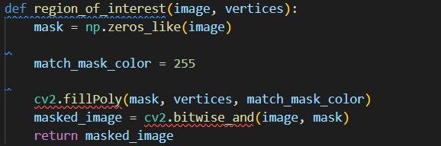
Kod Blokları
Bu kod parçası, belirli bir bölgeyi içeren bir görüntü maskelemesini gerçekleştirmektir. Bu bölgedeki bilgileri diğer işlemlerden korumak için kullanılabilir. Örneğin, bir görüntüdeki belirli bir nesneyi veya bölgeyi ayırmak ve üzerinde daha fazla işlem yapmak için kullanılabilir.

Slide 8
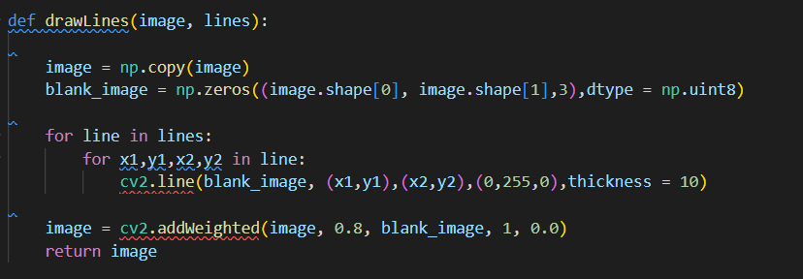
drawLines fonksiyonu, bir görüntü ve çizgileri alacak şekilde tasarlanmıştır.
*İlk olarak, orijinal görüntünün bir kopyası oluşturulur ve image değişkeninde saklanır. *Ardından, orijinal görüntü ile aynı boyutta siyah bir görüntü (blank_image) oluşturulur. Bu görüntü, çizgilerin çizileceği ve orijinal görüntüyle birleştirileceği alandır.
*lines dizisindeki her bir çizgi için bir döngü oluşturulur.
*Her çizginin başlangıç ve bitiş noktaları (x1, y1, x2, y2) alınır.
*cv2.line işlevi kullanılarak, blank_image üzerine çizgiler çizilir. Çizgilerin rengi, kalınlığı ve başlangıç-bitiş noktaları kullanılarak belirlenir.
*cv2.addWeighted işlevi kullanılarak, çizgilerin çizildiği blank_image görüntüsü ve orijinal görüntü (image) birleştirilir. Bu işlem, çizgilerin orijinal görüntü üzerine eklenerek görsel olarak vurgulanmasını sağlar.
*Son olarak, işlenmiş görüntü (image) döndürülür.
*Bu kod parçası, belirli çizgileri görüntü üzerinde çizmek ve çizgileri vurgulayarak görsel olarak işaretlemek için kullanılabilir. Örneğin, kenar algılama veya nesne tespiti gibi işlemlerin çıktılarını görselleştirmek için kullanılabilir.

Slide 9
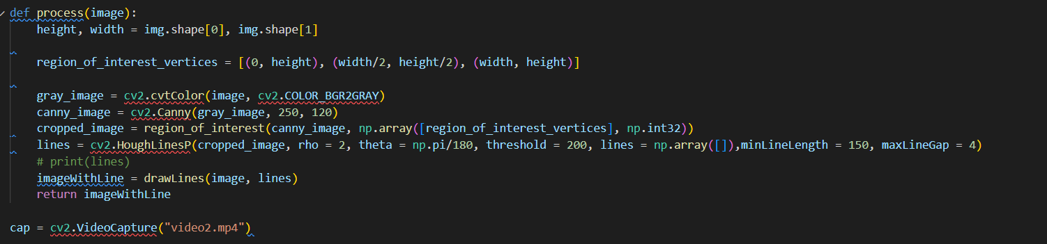
Bir video üzerinde şerit tanıma işlemi;
*Görüntünün boyutları alınır.
*Belirli bir bölgenin köşe noktaları tanımlanır.
*Görüntü gri tonlamalı hale getirilir.
*Kenar algılama (Canny) işlemi uygulanır.
*Belirli bir bölgeye sınırlanan görüntü elde edilir.
*Hough dönüşümü kullanılarak çizgiler tespit edilir.
*Orijinal görüntü üzerinde çizgiler çizilir.
*İşlenmiş görüntü döndürülür.
*Video yakalanır.
*Bu kod parçası, şerit tanıma işlemini gerçekleştirmek için kullanılır. Videoyu işler, çizgileri tespit eder ve görsel olarak işaretler.

